Slide 1
SPICE语法基础
西南科技大学网络教育系列课程
主讲 李斌
E_mail:bin_lichina@foxmail.com
信息类专业课程

Slide 2
电路模拟的方法
在电路设计中，设计者总要对所设计的电路的性能进行
预估、判定和校验.
(1):数学方法是用两个基尔霍夫定律和元件特性方程将
设计的电路列方程求解；
(2):物理方法是按电路图在实验板上搭成模拟电路，并
借助仪表测定电路的特性。

Slide 3
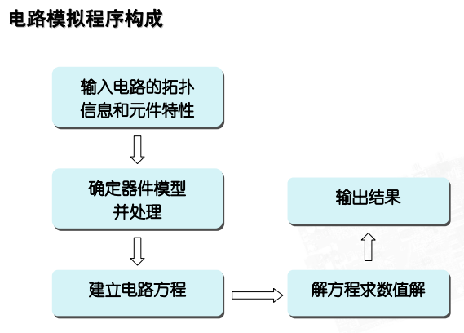

Slide 4
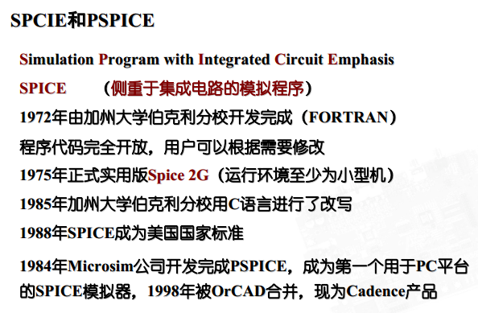

Slide 5
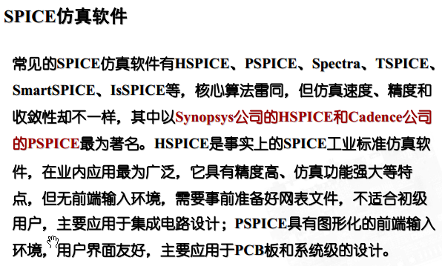

Slide 6
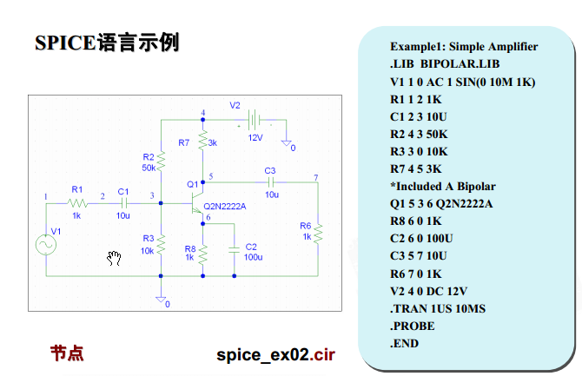

Slide 7
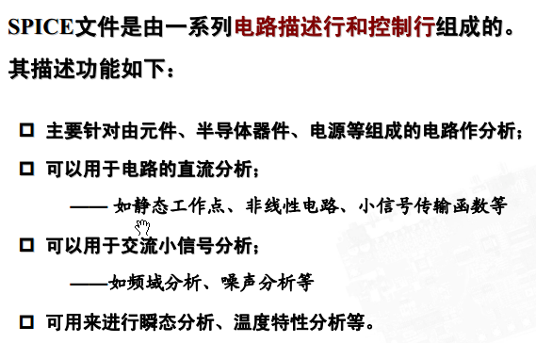

Slide 8
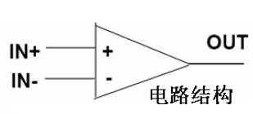
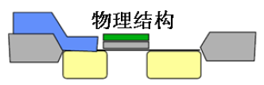
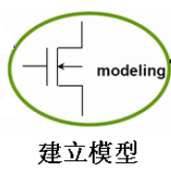
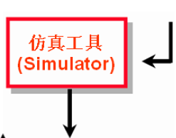
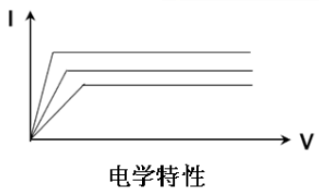
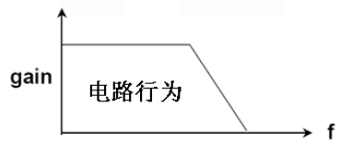
SPICE语法基础
电路仿真

Slide 9




SPICE语法基础
SPICE网表格式
1.网表标题
2.选项(option)设置
参数(parameter)设置
3.输入激励设置(Stimuli)
电压源、电流源
4.描述电路结构的网表
5.选择要作的分析
6.选择输出信号
7.结束

Slide 10
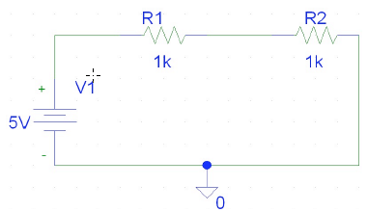
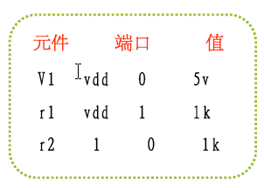
SPICE语法基础
SPICE基本语法
元件定义语句
电路结构由电路的元件和节点描述
电路结构网表语法：

Slide 11
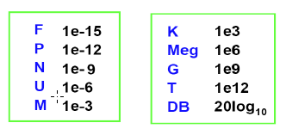
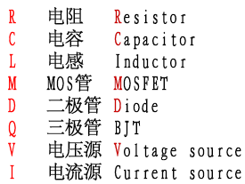
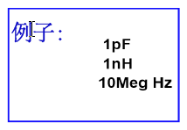
SPICE语法基础
元件定义语句
按照电路图将节点对应到元件的端口。节点名称可以是英文字母或数字。节点0代表接地(gnd)
元件命名规则：

Slide 12
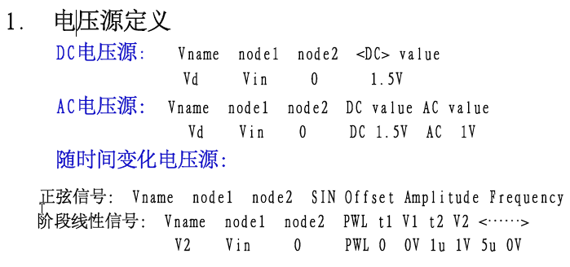
SPICE语法基础
SPICE基本语法
元件定义语句

Slide 13

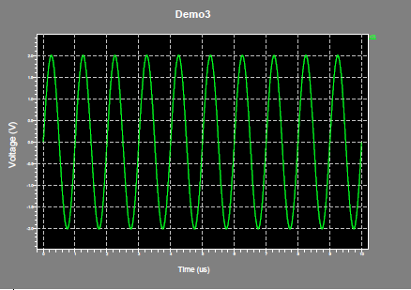
SPICE语法基础

Slide 14
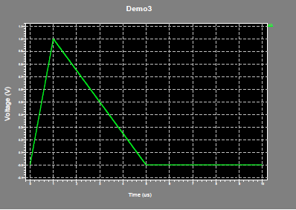
SPICE语法基础
产生随时间阶段变化的信号
Vname
node1 node2 PWL t1 V1 t2 V2 < <⋯⋯ ⋯⋯>
例如：V2 Vin 0 PWL 0 0V 1u 1V 5u 0V
（输出一个0时刻为0V,1u时为1V，5u时为0V的正弦信号）
产生随时间阶段变化的信号

Slide 15
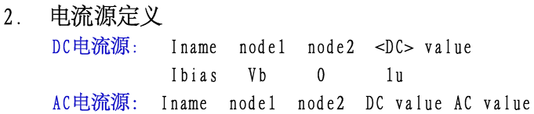
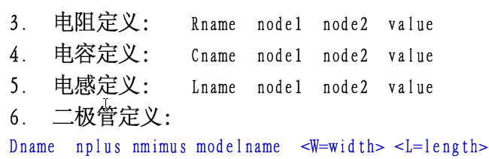
SPICE语法基础
元件定义语句

Slide 16
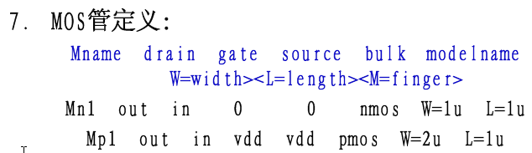
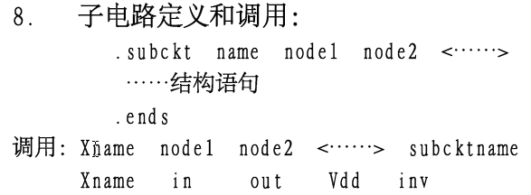
SPICE语法基础

Slide 17
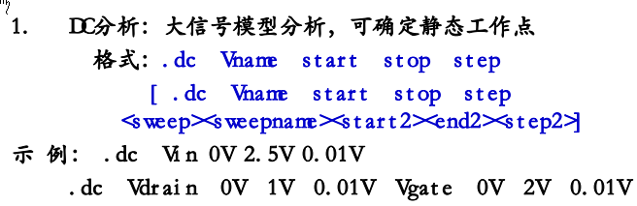
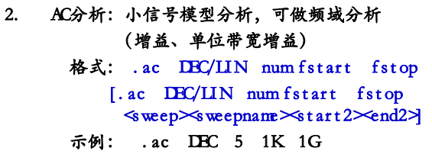
SPICE语法基础
分析语句

Slide 18
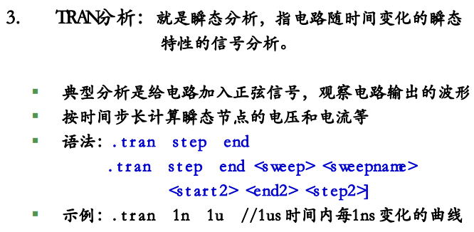
SPICE语法基础

Slide 19
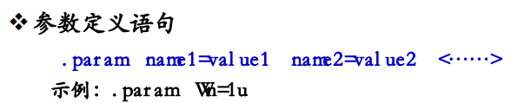
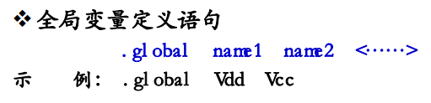
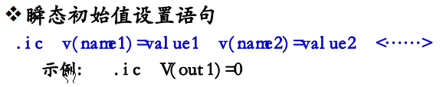
SPICE语法基础

Slide 20

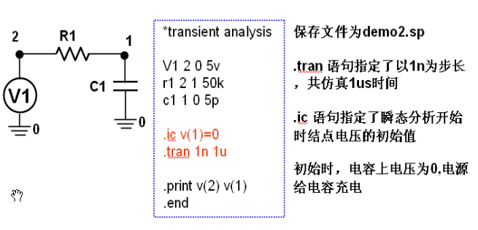
SPICE语法基础

Slide 21
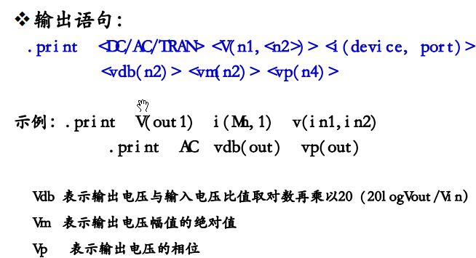
SPICE语法基础

Slide 22
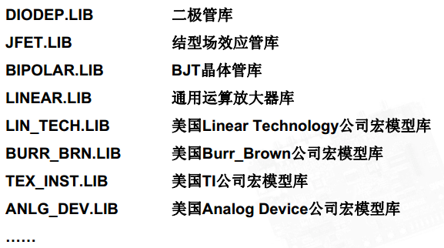
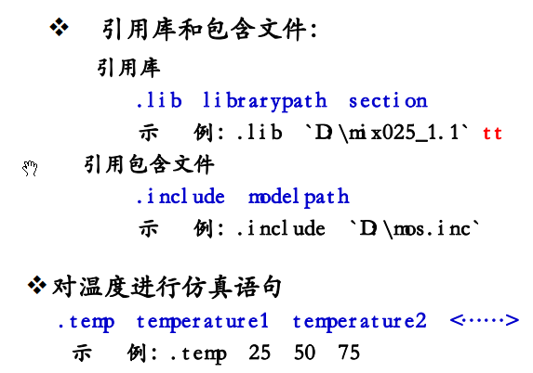
SPICE语法基础

Slide 23
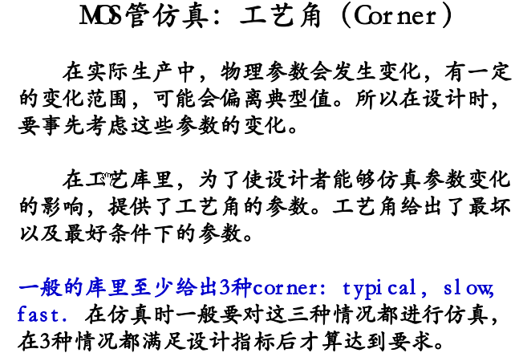
SPICE语法基础

Slide 24
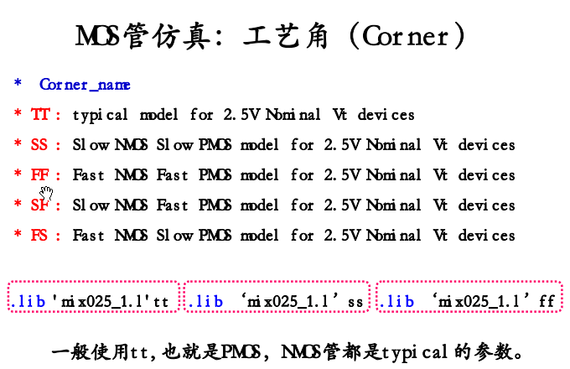
SPICE语法基础

Slide 25
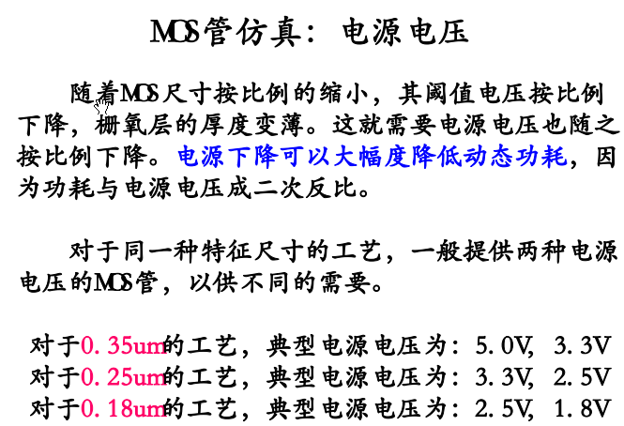
SPICE语法基础

